Slide 1

MEDAL CHASER
Ici commence la compétition

Slide 2
CADRAGE
UEX
CONCEPT
SOMMAIRE
3C
DA
POST MORTEM
Rappel du contexte et des spécifications
Présentation, références, portée du jeu
Description et schéma
d’une partie idéale
Diapositive 7
Schéma et description de l’interface
Maquettes commentées
Synthèse des difficultés rencontrées

Slide 3
“Ware”
Cible
Cadrage
Plateforme
Contraintes
Jeux de 5 à 15 secondes, intégrés les uns à la suite des autres
Adolescents européens entre 12 et 18 ans.
Disponible sur téléphone, sous android
Qualité, Buzz et communauté

Slide 4
Cible
01
Finalité
02
Expérience Utilisateur
Lieu
03
Cognition
04
Adolescents européens occidentaux
Profil “Time Filler”
Confrontation,
Immersion,
Amusement
Moment de disponibilité
Reflexes/Précision/Timing
Utilisation du tactile

Slide 5
Comment
Qui
Concept
Pourquoi
Quoi
Ceci en gagnant les premières places
Le joueur sera un sportif aux JO
3
1
4
2
Garnir une armoire à trophées et gagner la tête du classement
Il devra obtenir le plus de médailles possible

Slide 6
Comment
Quoi
Concept
Finalité
Pourquoi
Rejoindre un pays et gagner les évènements pour celui-ci
Evénements sportifs réguliers
3
1
4
2
Voir son pays atteindre un rang élevé du classement
Faire gagner son pays

Slide 7
Lancement du jeu
Ecran titre
Quitter
Trophées
Partie Idéale
Fin du jeu
Retour
Jouer
Oui
Non
Non
Oui
Retour
Tous les jeux faits ?
Reste des vies ?
Micro-jeu
Choix du trophée
Gain de score
Perte de vie
Ecran Victoire
Victoire ?
Ecran Échec
Description
Oui
Non

Slide 8
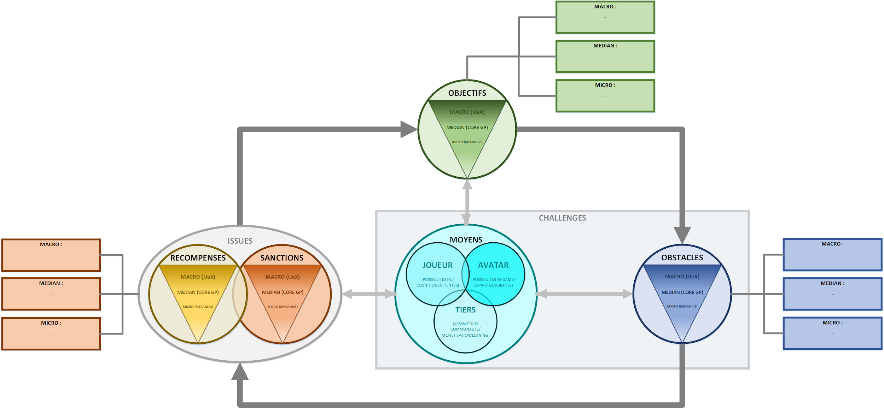
Gagner le
plus de jeux
Récolter médailles et trophées
Faire les meilleurs scores
Reconnaissance Sociale
Capacités cognitives et de réflexion
Score +
Vies -
Autres concurrents, non joueurs
Autres Joueurs

Slide 9
3C
Cameras
Character
Controls
Camera 2D fixe ou mobile
Focalisation sur le joueur
Vue éloignée pour appréhender l’environnement *
Courir / Attaquer / Sauter
Tout ce qu’un athlète ferait
Toucher l’écran en tapotant ou en le maintenant/glissant
sont les seules actions possibles
*Exception pour le tir

Slide 10

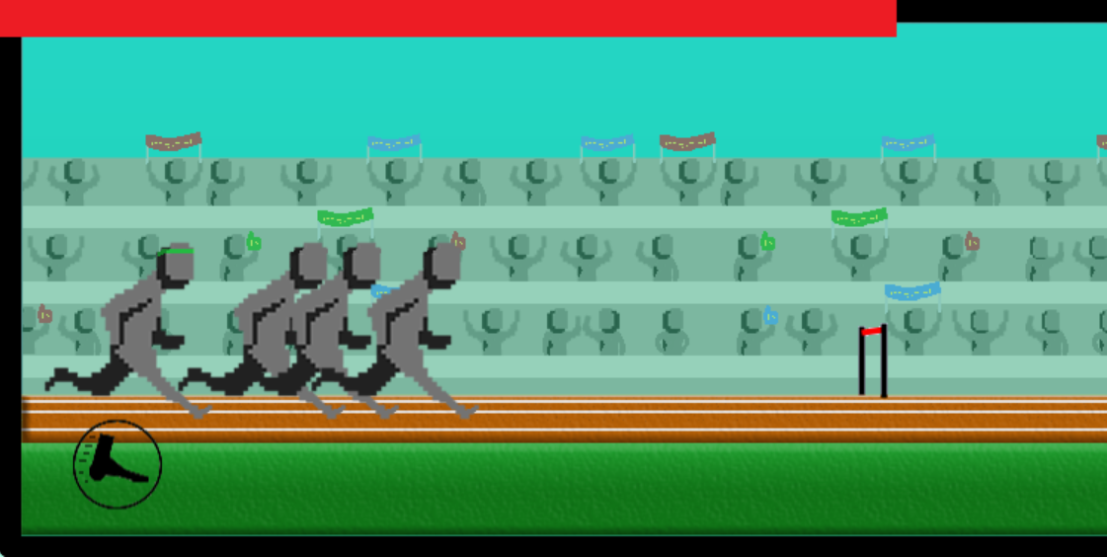
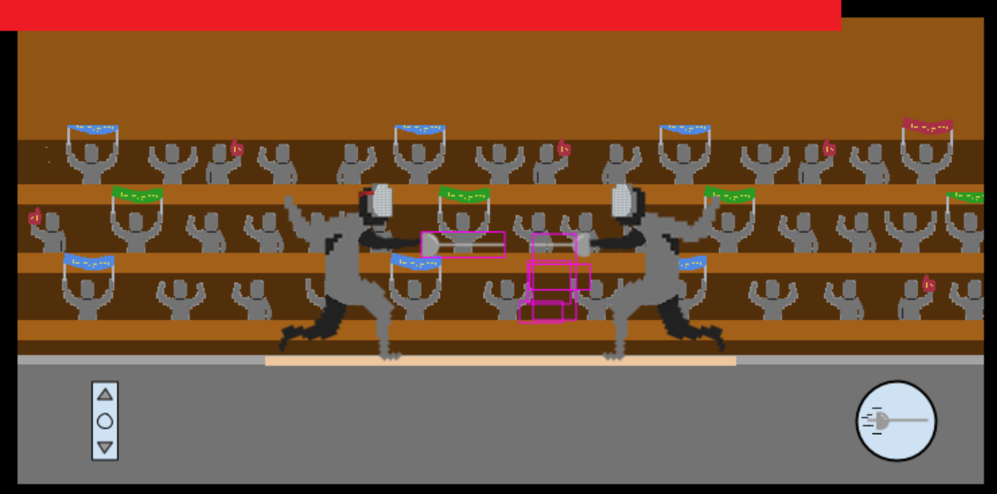
DA
Persona
Les amoureux et les intéressés de sports
Les hypés du Retro
Le buzz
Le Pixel art et son vent en poupe
Appeler l’engagement du joueur
Communauté
Une DA qui fidélise le joueur, des symboles connus
Une communauté attachée à un design simple

Slide 11
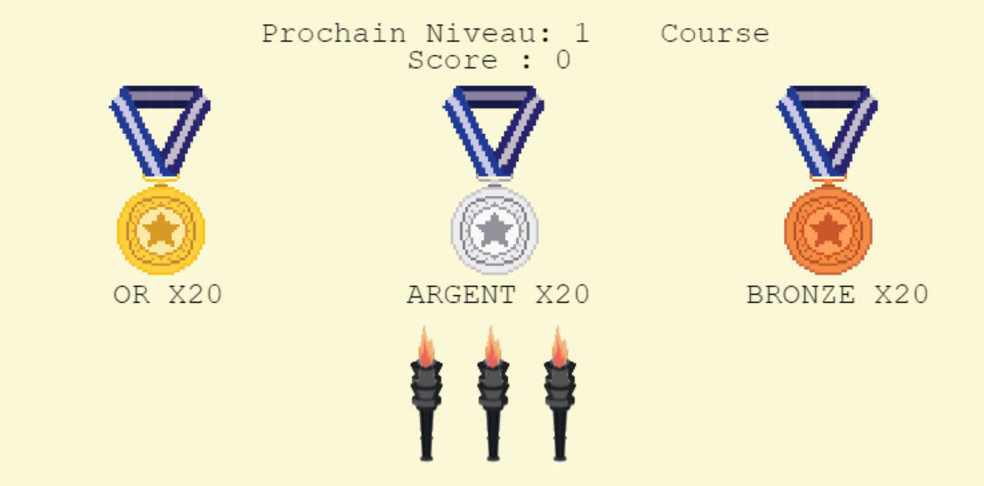


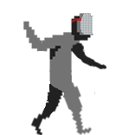



Catchy
DA
Attraction
Fidélisation
Attirer l’oeil
De nouveaux joueur cherchant le simple
Interface et personnalisation
Sauvegarde de l’envie

Slide 12
Post Mortem
Leader Board :
Au début pour des joueurs solos
Puis agencé par pays choisis
Meilleur sentiment de compétition et fidélisation

Slide 13
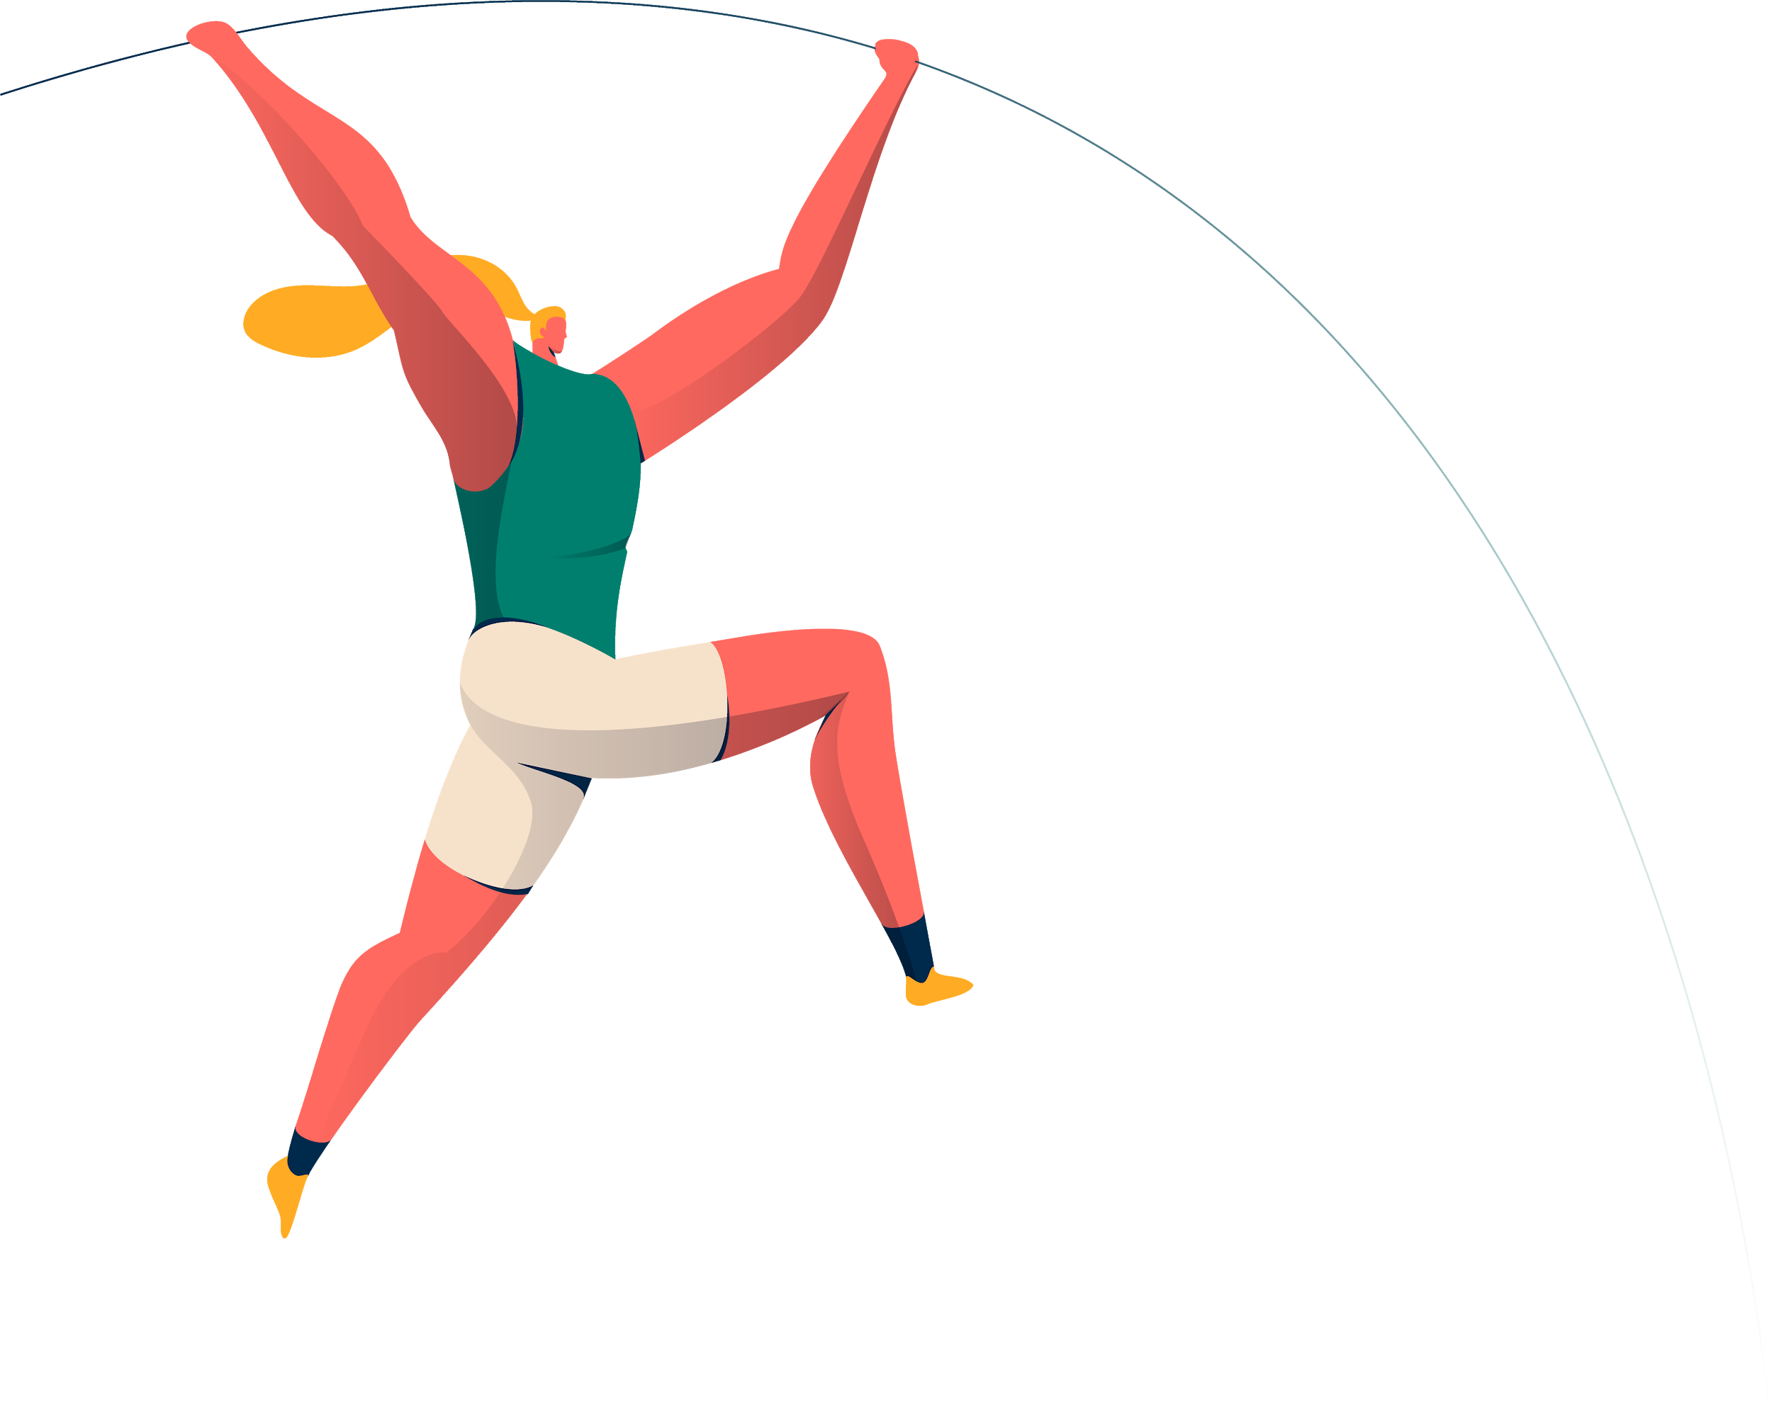
MERCI
DES QUESTIONS ?
nicault.samuel@gmail.com
SikaGames.com

